Slide 1

Дебаты как один из активных методов обучения
ФГБОУ ВО
«Самарский государственный экономический университет»

Slide 2
10 навыков будущего
Критическое мышление
Творческое мышление
Умение общаться
Умение работать в коллективе
Любознательность
Инициативность
Настойчивость
Способность адаптироваться
Лидерские качества
Социальная и культурная осведомленность

Slide 3

Дебаты
это чётко структурированный и специально организованный публичный обмен мыслями между двумя сторонами по актуальным темам.

Slide 4

Цель
сформировать у слушателей положительное впечатление от собственной позиции.

Slide 5
Область применения
Естественнонаучные дисциплины
Профессиональные дисциплины
Гуманитарные дисциплины

Slide 6
Задачи
Обучающие
Закрепление знаний
Развивающие
Развитие творческих способностей
Актуализация полученных ранее знаний
Овладение новыми знаниями и навыками
Развивают логику и критическое мышление
Позволяют сформировать системное видение проблемы
Воспитательные
Способствуют формированию культуры спора, терпимости
Признанию множественности подходов к решению проблемы
Коммуникативные
Обучение происходит в процессе совместной деятельности

Slide 7
Действующие лица
Команда спикеров
Утверждающая «ЗА»
Отрицающая «ПРОТИВ»
Судьи
Ведут формы обратной связи
Определяют победителя
Тренер (таймкипер)
Соблюдение регламента и правил игры

Slide 8
Сценарий игры
ТЕЗИС
Четкий
Актуальный
Система аргументации
Минумум три, максимум 5
Правило Гомера
Перекрестные вопросы
разъяснение позиции
Пригодный для дебат
выявление потенциальных ошибок у противника
Решение судей
Решение проблемы, предложенной командой-победительницей, не является единственно верным. Оценивается большая убедительность, доказательность и ораторские качества команд.

Slide 9
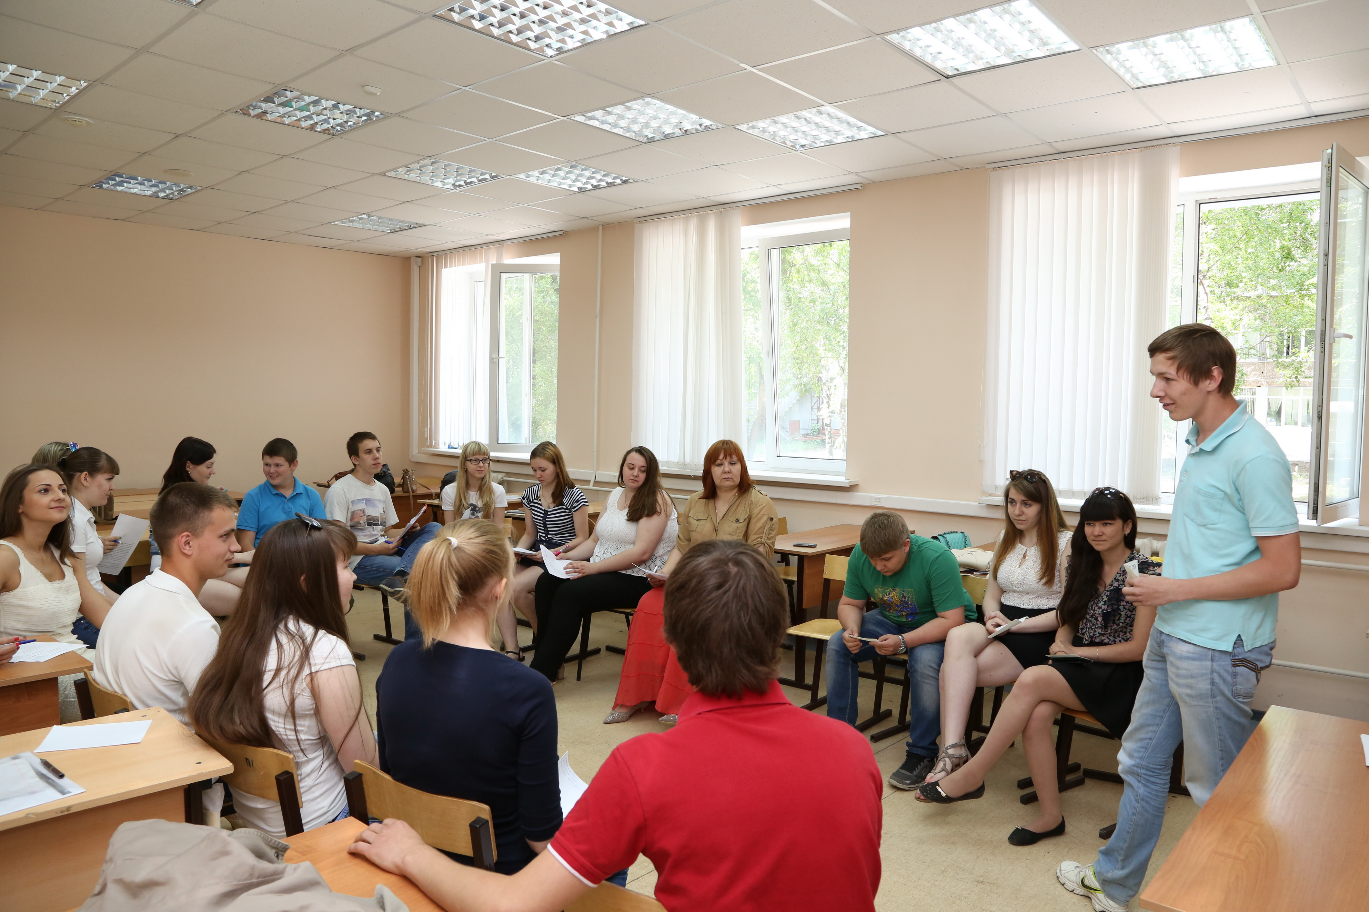
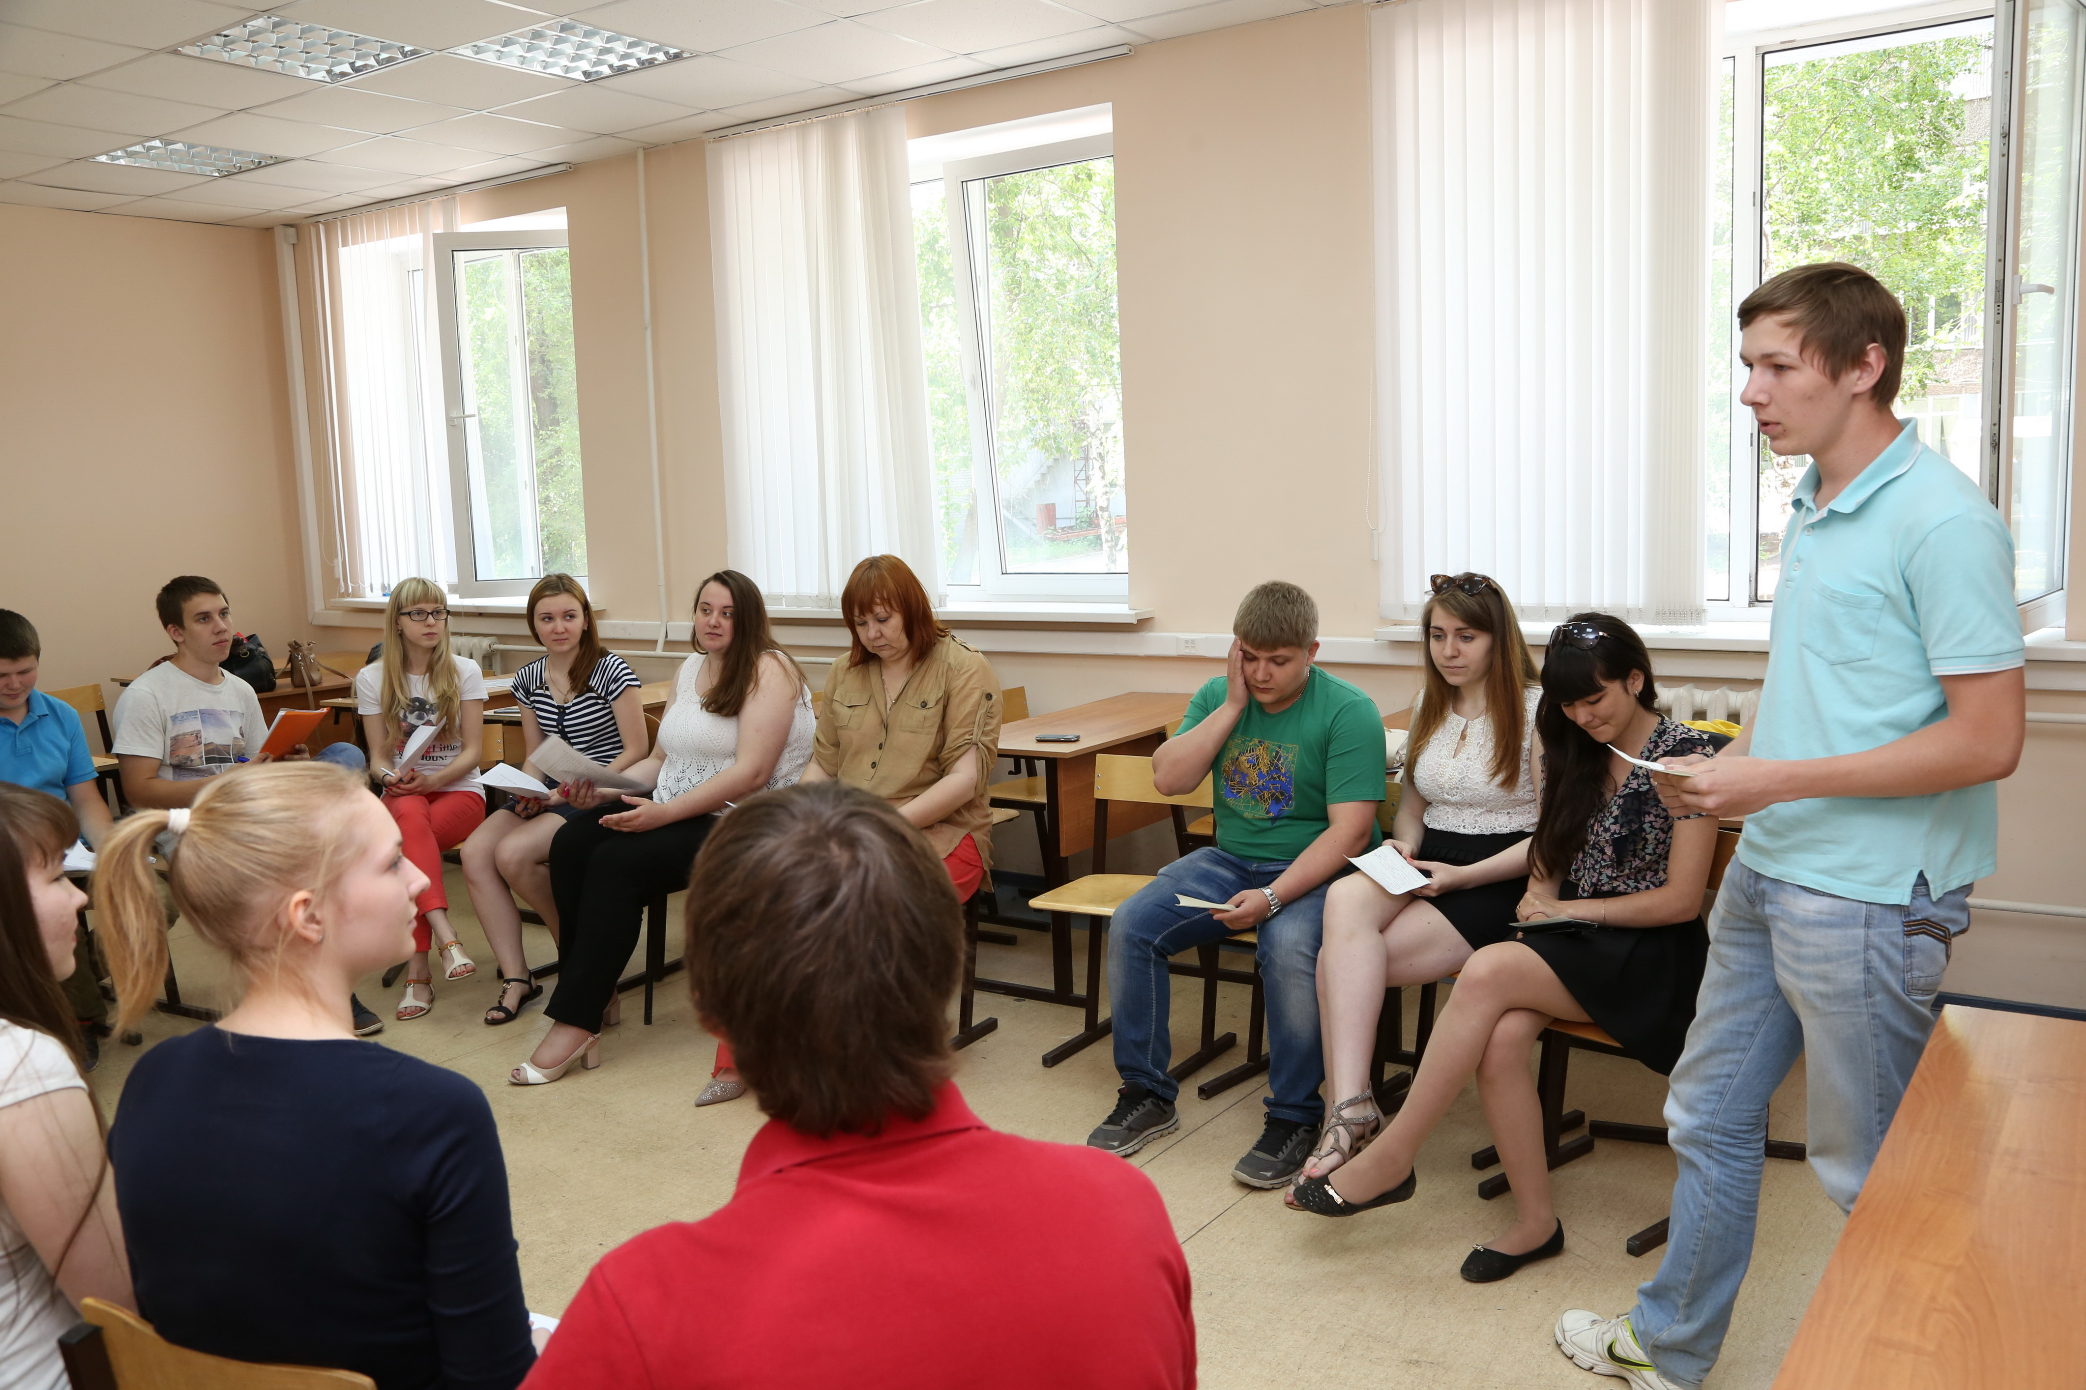
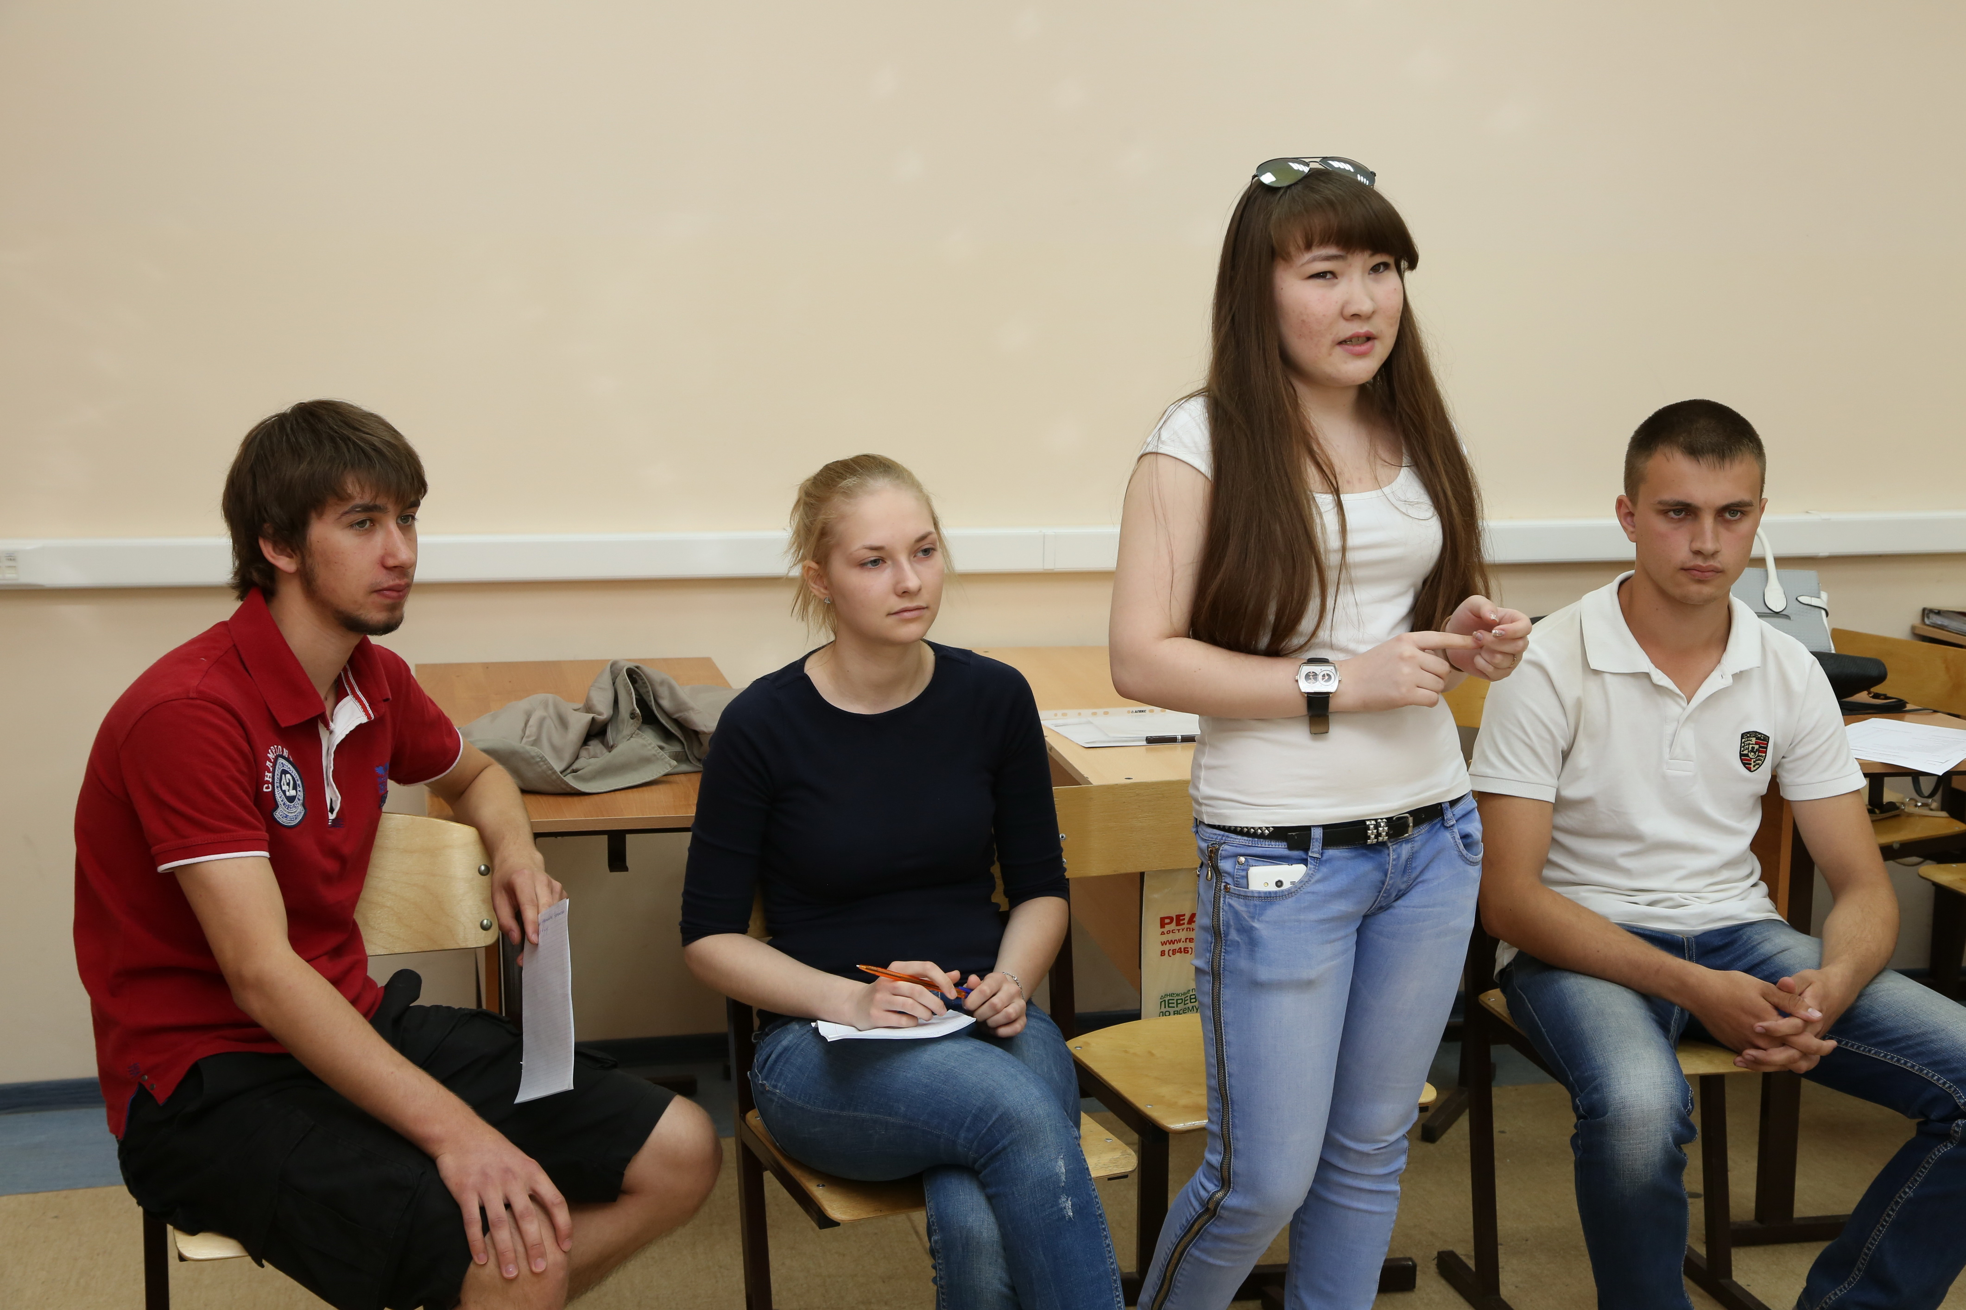
Дебаты по дисциплине «Экономическая безопасность»

Slide 10
Сложности:
Неоднородность группы
Различный уровень мотивации
Неподготовленность по теме

Slide 11
Готова ли система образования к подготовке современных экономистов?

Slide 12
Морозова Елена Сергеевна
933-87-60, вн.238
dhrsseu@gmail.com

